Slide 1
Федеральное государственное бюджетное образовательное учреждение высшего профессионального образования «Уфимский государственный авиационный технический университет»
Работа по созданию детского аэрокосмического технопарка
Докладчик: Месропян Арсен Владимирович, начальник управления научно- исследовательских работ
Уфа - 2015

Slide 2
Концепция государственной программы развития системы аэрокосмического и астрономического образования детей и молодежи
Особенность Концепции программы в том, что она активизирует реформу системы дополнительного образования и способствует гармонизации образования, обеспечивая его целостность.
Широкое вовлечение профессионального сообщества в развитие дополнительного образования будет стимулировать образовательный процесс средней школы, активизацию творчества детей и педагогов. Это ускорит модернизацию образовательной реформы.
Целостная система АКО детей и молодёжи станет одним из «локомотивов» развития всей системы общего образования в стране.

Slide 3
Цели создания детского аэрокосмического технопарка
Популяризация российской науки и достижений в аэрокосмической отрасли среди школьников;
Развитие системы детского технического творчества в Республике, межрегионального сотрудничества в области детского технического творчества
Ранняя профориентация. Мотивирование школьников для поступления в технические ВУЗы страны и в первую очередь авиационно-космической направленности;
Организация дополнительного образования технической направленности для школьников младших, средних и старших классов;

Slide 4
Направления деятельности детского аэрокосмического технопарка
Аэрокосмическое образование с привлечением ведущих ученых и профессорско-преподавательского состава;
Реализация научно-технических проектов с активным привлечением школьников (виртуальные космические станции, детское космическое интернет-телевидение, исследование стратосферы, межпланетные полеты, связь с МКС и т.д.);
Подготовка школьников к олимпиадам и конференциям;
Экскурсии на предприятия аэрокосмической отрасли;
Организация работы тематических учебных кабинетов;
Организация и проведение PR-мероприятий по популяризации аэрокосмических разработок

Slide 5
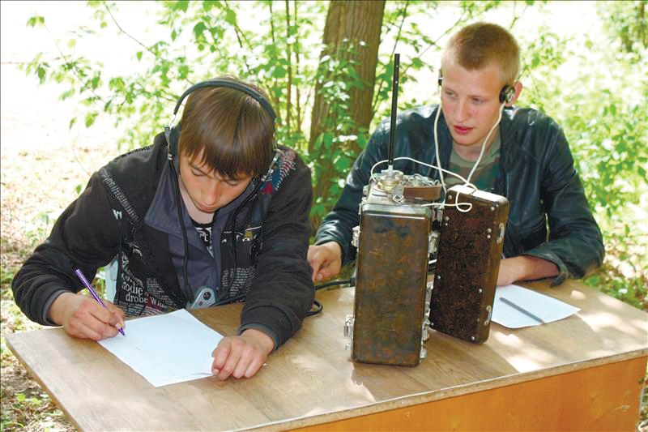
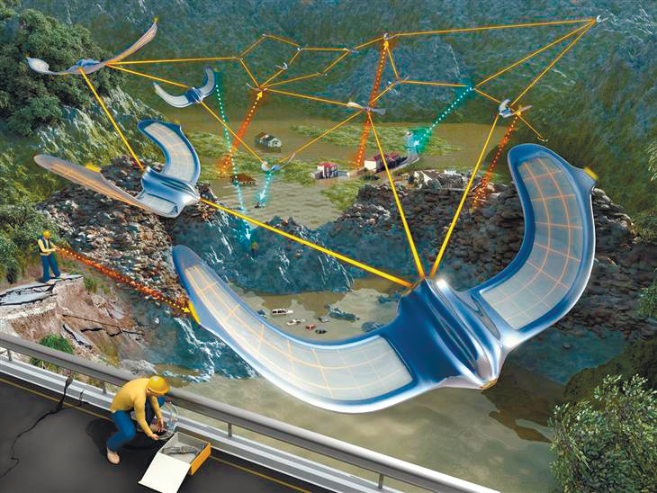
Детские научные проекты
Одним из направлений совместной деятельности детского аэрокосмического технопарка и Техношколы «Звездный» будет участие детей в научно-технических проектах.
Планируются следующие проекты:
«Выйди на связь с МКС»;
«Создаем виртуальную космическую станцию»;
«Научись управлять беспилотником»;
«Детское космическое интернет-телевидение»;
«Исследуем стратосферу»;
«Полет на Марс».

Slide 6
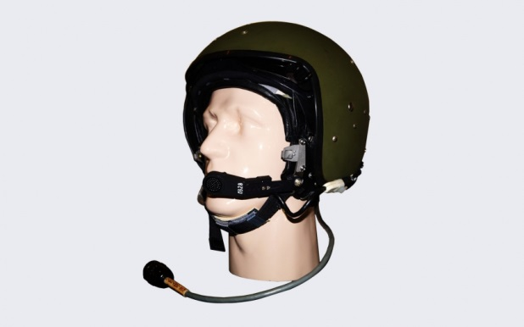
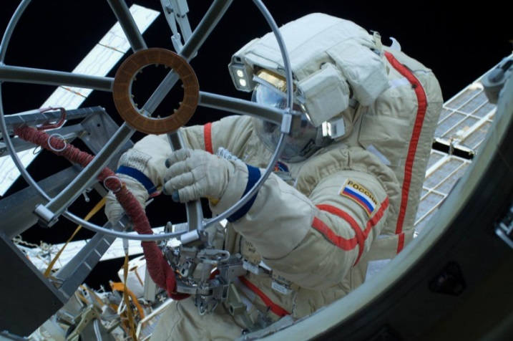
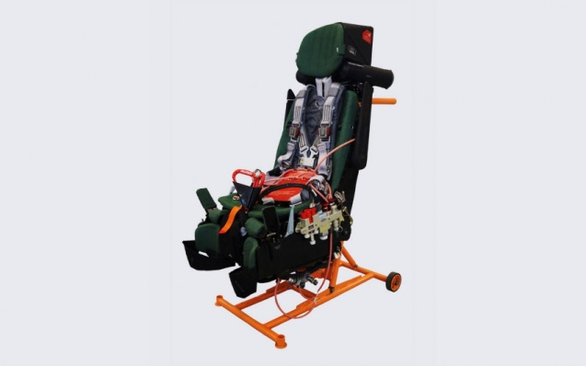
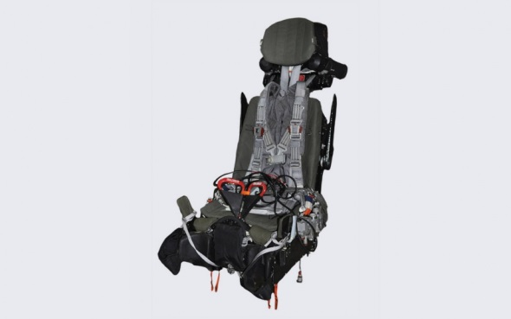
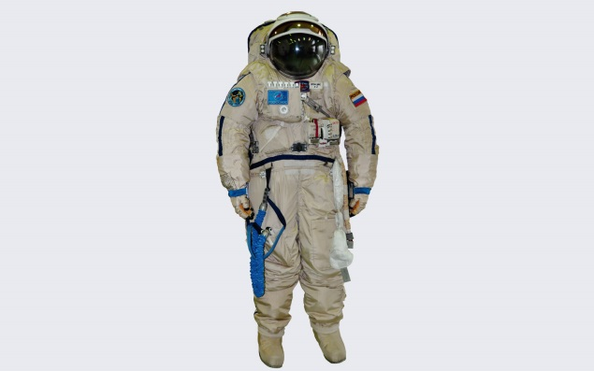
Оборудование для детского аэрокосмического технопарка
1. Скафандры: «Сокол», «Кречет», «Стриж», «Орлан».
2. Высотное оборудование:
- Высотно-компенсирующий костюм ВКК-6;
- Противоперегрузочный костюм ППК-17;
- Гермошлем ГШ-6;
- Защитные шлемы ЗШ-3, ЗШ-5, ЗШ-7;
- Высотные ботинки;
- Высотные перчатки;
- Летные ботинки;
- Носимый аварийный запас НАЗ;
- Кресло катапультное (К-36);
- Кресло для космического корабля «Казбек».
3. Оборудование для тренировок космонавтов на орбите
- вакуумный костюм «Чибис»

Slide 7
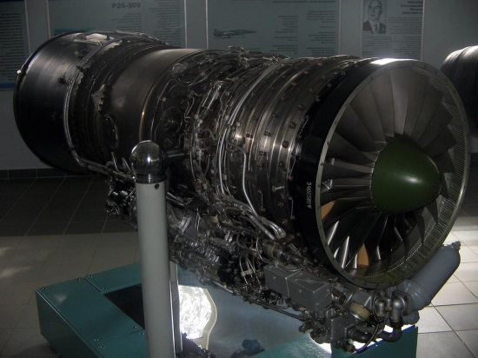
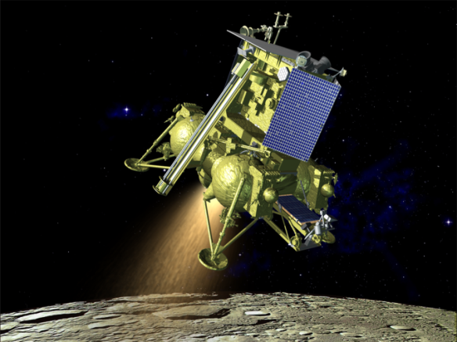
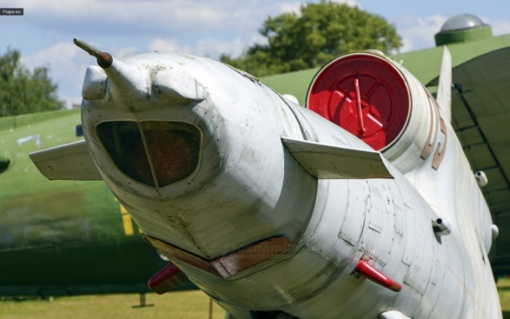
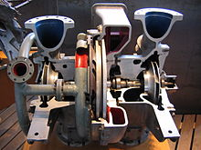
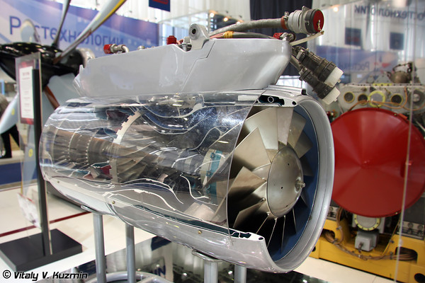
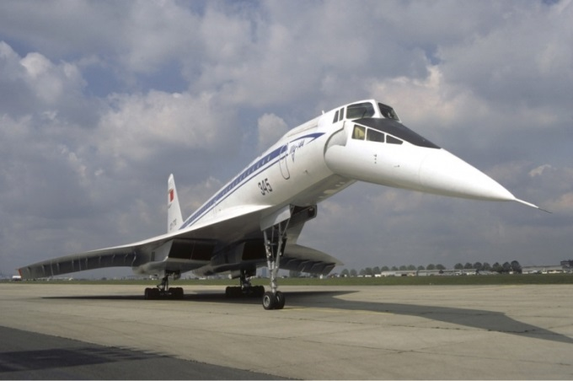
Оборудование для детского аэрокосмического технопарка
Препарированный ТРД Р95Ш
БПЛА «Рейс»
Макет автоматической
станции «Луна»
Турбонасосный агрегат
Препарированный
малоресурсный ТРДД
Макет сверхзвукового
самолета ТУ-144

Slide 8
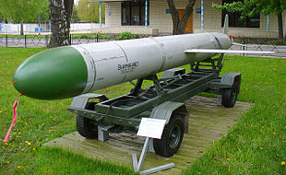
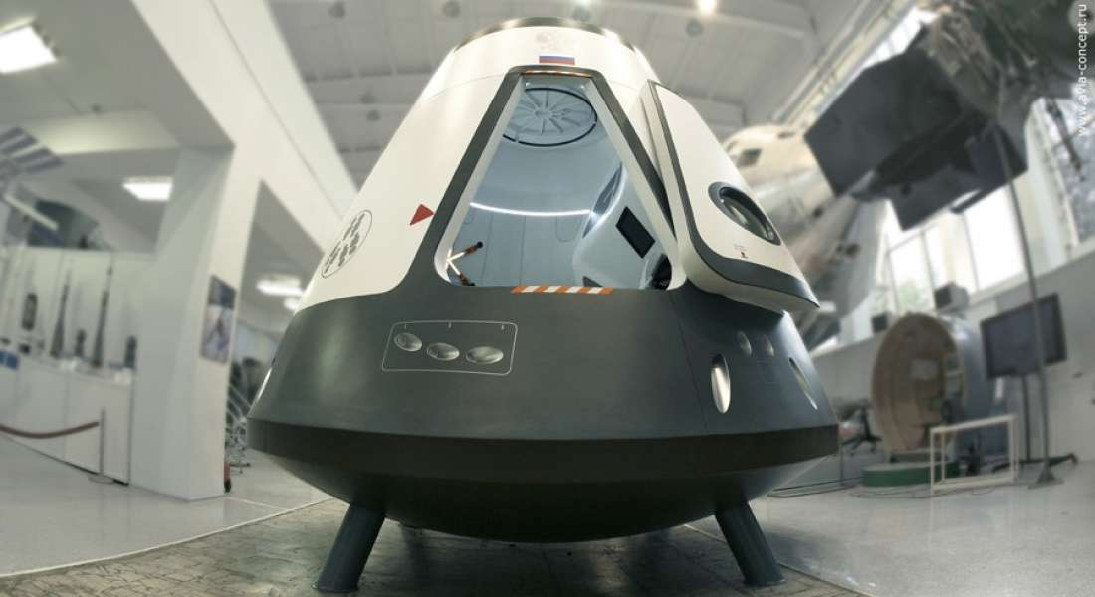
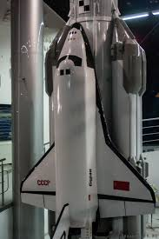
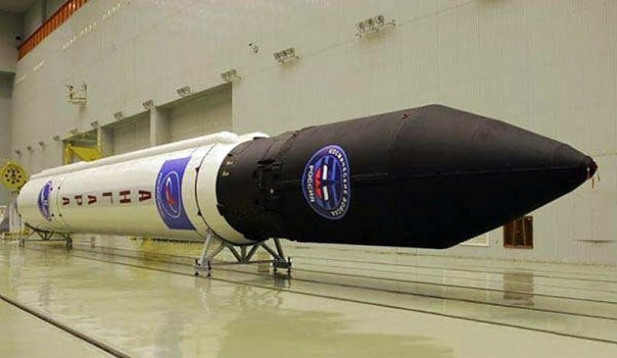
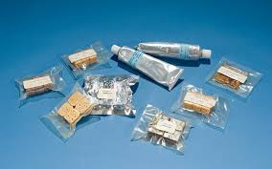
Оборудование для детского аэрокосмического технопарка
Макет крылатой ракеты Х-55
Макет перспективного транспортного корабля
Макет «Энергия-Буран»
Макет РН «Ангара»
Образцы питания экипажей МКС

Slide 9
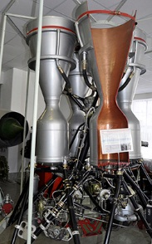
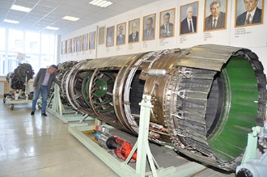
Кадровое обеспечение
В учебном процессе будут задействованы ведущие ученые и профессорского-преподавательский состав ФГБОУ ВПО «УГАТУ» по следующим направлениям:
Истории авиации и космонавтики
Перспективные транспортные и ракетно-космические системы вертолетостроения
Авиа- и ракетостроение
Авиационная и ракетно-космическая теплотехника
Информационные технологии и системы связи
Геоинформационные системы
Мехатроника, робототехника
Машиностроение
Материаловедение
Композиционные материалы

Slide 10
Ожидаемые результаты
Формирование комплексной системы профессиональной ориентации и сопровождения профессионального определения обучающихся.
Профильная подготовка старших школьников для обеспечения приоритетных отраслей экономики Уфы и Республики инженерно-техническими кадрами.
Существенное повышение качества аэрокосмического образования.
Создание интеллектуального резерва научных кадров города Уфы и РБ.
Отвлечение обучающихся от негативных социальных влияний средствами научно-технического творчества.
Укрепление взаимосвязи общего, дополнительного и высшего образования, внедрение моделей сетевого взаимодействия профильного обучения.

